Slide 1
TEMA 1 ANTECEDENTES

Slide 2
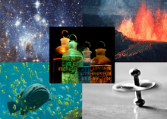
Ecologia y Medio Ambiente
Bloque I
Ecologia y Sustentabilidad
Antecedentes y Definicion de la Ecologia
La ecologia es una ciencia y como tal se basa en el metodo cientifico, es el resultado de la suma de varias disciplinas y de la integracion el conocimineto de diversas especialidaes.

Slide 3

Antecedentes y Definicion de la Ecologia
El surgimiento de la mayoria de las ciencias es directo, sin embargo la ecologia es diferente… El termino ecologia aparecio hasta medioados del siglo XIX.
La ecologia tiene sus raices en la historia natural y es tan arcaica como la humanidad.
Los hombres primitivos requerian de alimentacion, para ello observaban las relaciones entre plantas, los animales y el ambiente. Para cazar, pezcar y recolectar…

Slide 4
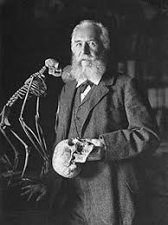
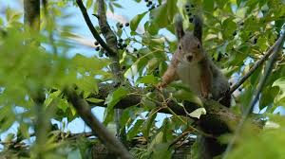
Antecedentes y Definicion de la Ecologia
Henry Thoreau (1817-1862), lo empleo en 1858 en sus cartas, en sus cartas pero no lo definio. En 1869, el zoologo aleman Ernest Haeckel (1834-1919), lo integro en sus estudios sobre la relacion de los animales con el medio ambiente okologie, que se refiere al tratado o estudio el hogar. El merito de Haeckel que el campo de estudio de esta ciencia no estaba cubierto por ninguna de las ramas de la Biologia de la epoca.

Slide 5
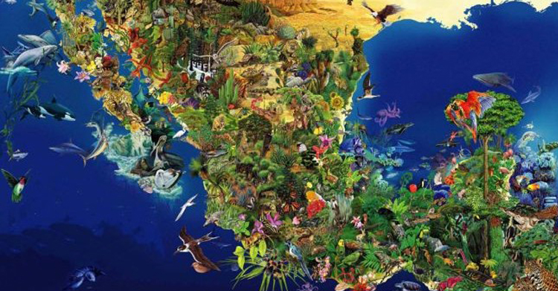
Definicion
La Ecologia se define como el estudio de las interacciones de los seres vivos entre si y con su ambiente físico o inanimado; estas interacciones establecen la abundancia y distribution de los organismos en una area en particular y en un momento determinado.
Para tu cuaderno: busca la definición etimológica de ecología

Slide 6
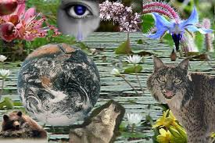
Antecedentes y Definición de la Ecología
Las interacciones entre los organismos y el ambiente son bidireccionales , es decir, los organismos se ven afectados por el entorno, pero dichos organismos debido a su presencia y actividades a su vez son capaces de modificar el ambiente.

Slide 7
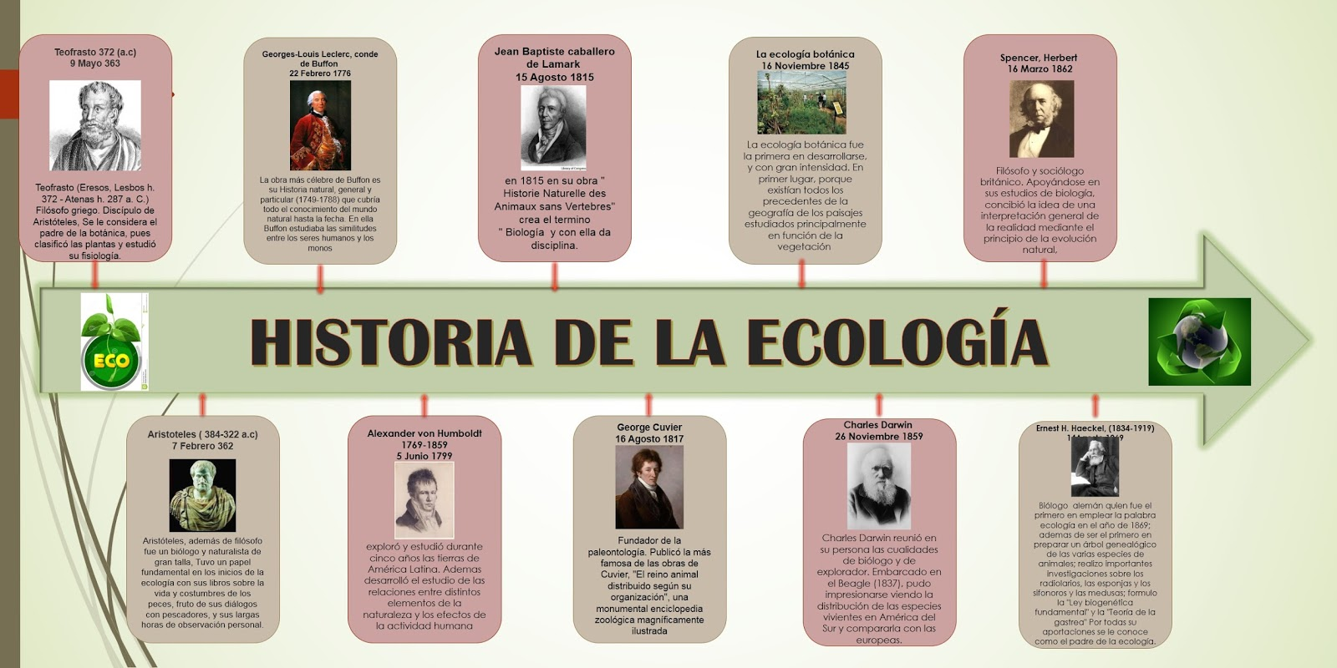
Antecedentes

